Slide 1
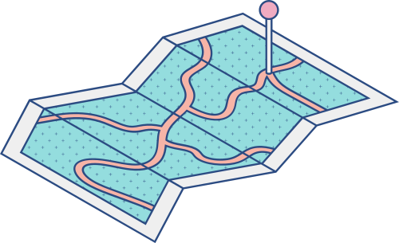






REST ASSURED
Validaciones fluidas

Slide 2



Agenda
REST ASSURED PETICIONES POST
POJOs
Request Specification
Response Body

Slide 3
POJO
Iniciales de Plain Old Java Object
Es una clase que no extiende ni implemente nada en especial. El nombre pretende ser divertido al pronunciarse.
Para RestAssured, son clases que representan entidades dentro del dominio del negocio.

Slide 4
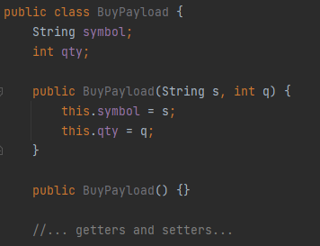
Ejemplos en Código

Slide 5
Request Specification
La especificación de la petición utiliza el método body(), el cual puede llevar como argumento un String con el json adecuado.
Otra opción válida es un POJO con los atributos que llevaría el JSON

Slide 6


Ejemplos de Código

Slide 7
Response Body
El cuerpo de la respuesta se puede extraer utilizando el métido extract().as(<Class>), donde Class es un POJO que reproduce los atributos de la respuesta.

Slide 8
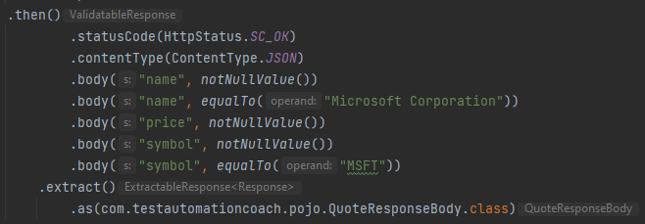
Ejemplos de Código

